Slide 1
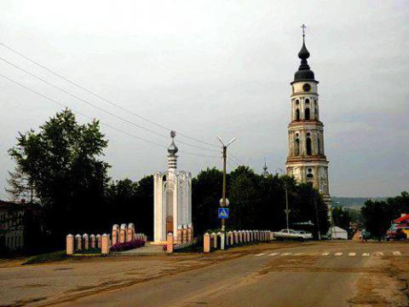
БЮДЖЕТ ДЛЯ ГРАЖДАН
Решение Совета Лежневского городского поселения «Об исполнении бюджета Лежневского городского поселения на 2016 год»

Slide 2
«Бюджет для граждан» - это упрощённая версия бюджетного документа, которая использует доступные форматы, чтобы облегчить гражданам понимание бюджета, объяснить им планы и действия Лежневского городского поселения в 2016 году, в доступной форме представлено описание доходов, расходов бюджета и их структуры, приоритетные направления расходования бюджетных средств, объёмы бюджетных ассигнований, направляемых на финансирование социально-значимых мероприятий в сфере образования, культуры, физической культуры, спорта и в других сферах

Slide 3
БЮДЖЕТ И БЮДЖЕТНЫЙ ПРОЦЕСС
ДОХОДЫ БЮДЖЕТА
- поступившие в бюджет денежные средства
Если расходы бюджета превысили доходы, то бюджет исполнен с дефицитом.
Превышение доходов над расходами образует профицит бюджета.
Сбалансированность бюджета по доходам и расходам – основополагающее требование, предъявляемое при составлении, утверждении и исполнении бюджета.
БЮДЖЕТ
форма образования и расходования денежных средств, предназначенных для финансового обеспечения задач и функций государства и местного самоуправления
РАСХОДЫ БЮДЖЕТА
- выплаченные из бюджета денежные средства
Бюджетный процесс – регламентируемая законодательством Российской Фдерации деятельность органов государственной власти, органов местного самоуправления и иных участников бюджетного процесса по составлению и рассмотрению проектов бюджетов, утверждениюи исполнению бюджетов, контролю за их исполнением, осуществлению бюджетного учета, составлению, внешней проверке, рассмотрению и утверждению бюджетной отчетности

Slide 4
Основные характеристики бюджета Лежневского городского поселения
млн. руб.
Показатели | Утверждено на 2016 год |  | % исполнения
 | первоначально | с учетом внесенных изменений
Общий объем доходов | 37,4 | 38,9 | 104,1
Общий объем расходов | 37,6 | 36,6 | 97,3
Дефицит «-», профицит «+» | -0,2 | +2,3

Slide 5
Основные характеристики бюджета
Лежневского городского поселения за три года
Наименование показателя | 2015 год (исполнено) млн. руб. | 2016 год (исполнено) млн. руб. | 2017 год (план) млн. руб.
ДОХОДЫ | 39,2 | 38,8 | 35,9
налоговые и неналоговые | 24,1 | 28,2 | 24,4
безвозмездные поступления | 15,1 | 10,6 | 11,5
РАСХОДЫ | 38,7 | 36,6 | 35,9
Дефицит (Профицит) | 0,5 | 2,2 | 0

Slide 6
Исполнение бюджета Лежневского городского поселения в 2016 году
по доходам

Slide 7
Структура налоговых доходов бюджета Лежневского городского
поселения в 2016 году
Налоговые доходы

Slide 8
Структура неналоговых доходов бюджета Лежневского городского поселения в 2016 году
Неналоговые доходы

Slide 9
Безвозмездные поступления (млн.руб.)

Slide 10
Итоги исполнения бюджета Лежневского городского поселения за 2016 год по налоговым и неналоговым доходам
Показатели | Утверждено на 2016 год, млн. руб. | Исполнено за 2016 год |  | Темп роста к 2015 году, %
 |  | млн. руб. | в % к бюджетным назначениям
Налоговые и неналоговые доходы, в том числе: | 26,7 | 28,2 | 105,7 | 117
- налоговые доходы | 24,1 | 25,6 | 106,2 | 113
-неналоговые доходы | 2,6 | 2,6 | 100,0 | 186

Slide 11
Исполнение бюджета Лежневского городского поселения в 2016 году
по расходам

Slide 12
Распределение бюджетных ассигнований по разделам бюджетной классификации
расходов бюджета Лежневского городского поселения на 2016 год (млн.руб.)
Распределение расходов

Slide 13
Исполнение бюджетных назначений главными распорядителями средств бюджета Лежневского городского поселения за 2016 год
(млн. руб.)
 | Утверждено Решением Совета на 2016 г. | Исполнено в 2016 г. | Процент исполнения бюджетных назначений
1. Администрация Лежневского муниципального района | 37,5 | 36,5 | 97,3
2. Комитет по управлению муниципальным имуществом, земельными ресурсами и архитектуре Администрации Лежневского муниципального района | 0,1 | 0,1 | 100
Всего: | 37,6 | 36,6 | 97,3

Slide 14
Исполнение бюджета за 2016 год по отраслям
Наименование отрасли | Утверждено на 2016г., млн. руб. | Исполнено за 2016г., млн. руб. | % исполнения
Общегосударственные вопросы | 0,19 | 0,15 | 78,9
Национальная безопасность и правоохранительная деятельность | 1,7 | 1,7 | 100
Национальная экономика | 19,3 | 19,2 | 99,5
Жилищно-коммунальное хозяйство | 9,6 | 9,0 | 93,8
Культура, кинематография | 6,3 | 6,3 | 100
Социальная политика | 0,08 | 0,08 | 100
Межбюджетные трансферты общего характера бюджетам субъектов РФ и муниципальных образований | 0,4 | 0,1 | 25
Всего: | 37,6 | 36,6 | 97,3

Slide 15
Исполнение расходной части бюджета Лежневского городского поселения по муниципальной программе
Лежневского городского поселения
«Развитие транспортной системы Лежневского городского поселения»

Slide 16
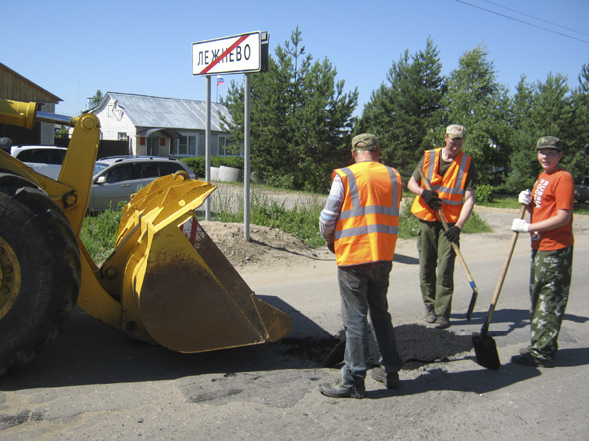
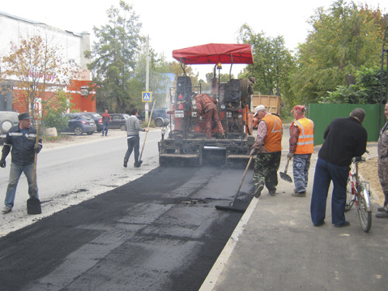
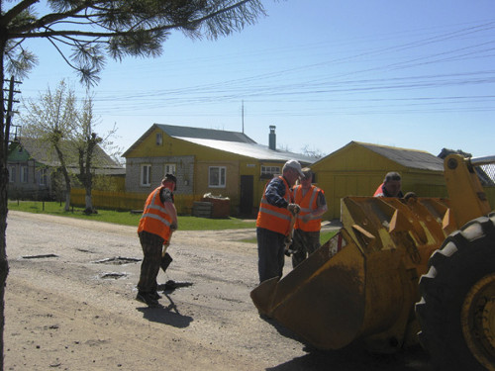
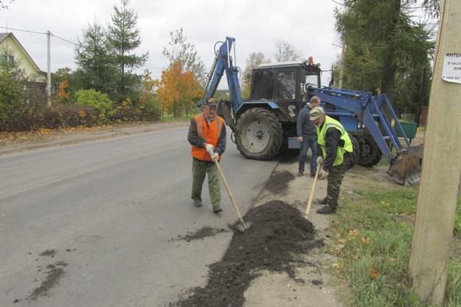
Объем расходов
за 2016 год:
19,2 млн.руб.
Цели : развитие автомобильных дорог общего пользования местного значения
В рамках реализации мероприятий муниципальной программы за счет средств дорожного фонда выполнен ремонт улично-дорожной сети в п.Лежнево -2,75 км

Slide 17
Участие граждан в бюджетном процессе
Обсуждение гражданами проекта бюджета Лежневского городского прселения (проекта об исполнении бюджета Лежневского городского прселения ) возможно посредством участия граждан в публичных слушаниях. Публичные слушания в Лежневском городского прселения проводятся дважды в год:
- по проекту бюджета Лежневского городского прселения ;
- по годовому отчету об исполнении бюджета Лежневского городского прселения .
Все граждане Российской Федерации, проживающие на территории Лежневского муниципального района вправе принять участие в публичных слушаниях.
Информация о дате, месте и времени проведения публичных слушаний размещается Администрацией Лежневского муниципального района в районной газете «Сельские вести» и в сети Интернет на официальном сайте http://lezhnevo.ru не позднее чем за семь дней до даты их проведения.

Slide 18
МУНИЦИПАЛЬНЫЙ ДОЛГ ЛЕЖНЕВСОГО ГОРОДСКОГО ПОСЕЛЕНИЯ
Объем муниципального долга составил:
на 01.01.2015 – 0,0 руб.;
на 01.01.2016 –0,0 руб.;
на 01.01.2017 – 0,0 руб
Прогноз объема муниципального долга :
на 01.01.2018 – 0,0 руб.;
на 01.01.2019 –0,0 руб.;

Slide 19
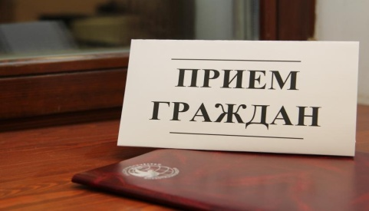
КОНТАКТНАЯ ИНФОРМАЦИЯ
Материалы подготовлены Финансовым отделом Администрации Лежневского муниципального района.
Организация личного приема граждан (физических лиц), в том числе представителей организаций (юридических лиц), общественных объединений, государственных органов, органов местного самоуправления в Финансовом отделе Администрации Лежневского муниципального района осуществляется Заместителем Главы – Начальником финансового отдела Лебедевой Еленой Александровной.
Организация личного приема граждан Заместителем Главы администрации - Начальником финансового отдела Лебедевой Еленой Александровной: пятница с 10⁰⁰ – до 12⁰⁰ , по адресу: Ивановская область, пос. Лежнево, ул. Октябрьская, д. 32
Личный прием граждан осуществляется по предварительной записи лично, либо по телефону 8(49357) 2-14-33, адрес электронной почты: lejnevo_rfo@mail.ru
Также на официальном сайте Администрации Лежневского муниципального района работает интернет-приемная.
Информация о возможностях взаимодействия и графике приема граждан депутатами Совета Лежневского муниципального района представлена на сайте Администрации Лежневского муниципального района в разделе «Совет депутатов».

